Slide 1
Chương 3: KỸ thuật MÃ HÓA NGUỒN

Slide 2
Hệ thống thông tin số điển hình
Mã hóa nguồn
Mật mã hóa
Mã hóa kênh
Đa truy cập
X
M
T
Định dạng
Ghép kênh
Điều chế
Kênh
thông
tin
Đồng bộ
Định dạng
Giải mã nguồn
Giảimật mã
Giảimã kênh
Giải điều chế
Giải truy cập
R
C
V
Tách kênh

Slide 3
Nội dung
Đo lường thông tin
Giới thiệu kỹ thuật mã hóa nguồn
Kỹ thuật mã hóa Huffman
Một số ứng dụng của mã Huffman

Slide 4
Nội dung
Đo lường thông tin
Giới thiệu kỹ thuật mã hóa nguồn
Kỹ thuật mã hóa Huffman
Một số ứng dụng của mã Huffman

Slide 5
Mô hình hệ thống thông tin
Hệ thống thông tin cơ bản:
Nguồn tin
Kênh tin
Nhận tin
Nguồn tin (message source): sản sinh hay chứa thông tin (tin tức) cần truyền
Kênh tin (channel): môi trường lan truyền thông tin
Nhận tin (message receiver): khôi phục thông tin ban đầu

Slide 6
Nguồn tin
Nguồn tin nguyên thuỷ:
Là nguồn tin liên tục, chưa qua biến đổi nhân tạo.
Ví dụ: tiếng nói, hình ảnh, thông tin khí tượng,…
Biểu diễn bằng hàm số
Hệ thống thông tin số:
nguồn tin liên tục → nguồn tin rời rạc
(lấy mẫu, lượng tử hoá và mã hoá)
Nguồn tin rời rạc: biểu diễn bằng một phân bố xác suất, chỉ ra xác suất xuất hiện các ký tự

Slide 7
Kênh tin
Môi trường để hình thành tín hiệu mang tin và lan truyền tín hiệu mang tin
Tín hiệu truyền trong môi trường kênh luôn chịu tác động của nhiễu
Phân loại kênh tin:
Kênh tồn tại nhiễu cộng
Kênh tồn tại nhiễu nhân
Kênh tồn tại cả nhiễu cộng và nhiễu nhân

Slide 8
Nhận tin
Là bộ phận cuối cùng của hệ thống thông tin
Phân loại:
Nhận tin xử lý thủ công
Nhận tin là thiết bị xử lý tự động
Nhiệm vụ: xác định tín hiệu đưa vào kênh từ tín hiệu nhận được

Slide 9
Các đại lượng đo thông tin
Lượng tin riêng chứa trong một ký tự
Lượng tin trung bình của nguồn tin
Độ dư của nguồn tin
Tốc độ lập tin của nguồn tin
Dung lượng kênh thông tin

Slide 10
Khái niệm lượng tin
Lượng tin (amount of information) trong một bản tin:
Ở mức cú pháp (syntactic): bản tin là chuỗi ký tự → lượng tin là số bit cần thiết để mã hoá bản tin → bản tin càng dài thì lượng tin càng lớn.
Ở mức ngữ nghĩa (semantic): bản tin phải mang đến thông tin mới cho người nhận → bản tin càng bất ngờ thì lượng tin càng lớn
Ví dụ bản tin dự báo thời tiết ở Sahara với 2 sự kiện “Có mưa” và “Không mưa”. Ở mức “ngữ nghĩa” thì:
Lượng tin chứa trong bản tin “có mưa”: cao
Lượng tin chứa trong bản tin “không mưa”: thấp

Slide 11
Trong hệ thống thông tin…
Lượng tin (amount of information) chứa riêng trong một ký tự được xác định bởi độ không chắc chắn của việc xuất hiện ký tự đó.
Ký tự hay được sinh ra → lượng tin chứa trong ký tự thấp
Ký tự ít khi được sinh ra → lượng tin chứa trong ký tự cao
Nếu ký tự chắc chắn được sinh ra và truyền đi p(i) = 1 → việc truyền ký tự không có ý nghĩa gì cả → lượng tin bằng 0

Slide 12
Tính toán lượng tin
Công thức tính lượng tin chứa trong một ký tự nguồn:
Lượng tin tỷ lệ nghịch với xác suất
Đơn vị đo: bit (nếu cơ số 2)

Slide 13
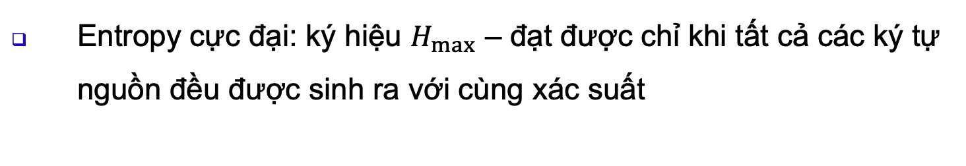
Entropy
Định nghĩa: entropy là lượng tin trung bình chứa trong mỗi ký tự của nguồn tin
Công thức tính entropy:
[bit/ký tự]
Entropy cực đại: ký hiệu $H_{max}$ – đạt được chỉ khi tất cả các ký tự nguồn đều được sinh ra với cùng xác suất

Slide 14
Độ dư của nguồn tin
Công thức tính độ dư (redundancy):

Slide 15
Ví dụ tính entropy và độ dư
15
Ký tự | A | B | C | D | E | F | G | H
X.suất | 0.1 | 0.18 | 0.4 | 0.05 | 0.06 | 0.1 | 0.07 | 0.04
Entropy (rate)
= 2.55 bit/ký tự
Entropy (rate) cực đại = 3 bit/ký tự
Độ dư của nguồn tin:
= 15%

Slide 16
I. 3.32. 2.47. 1.32. 4.32. 4.06. 3.32. 3.84. 4.64
H = 0.1 x3.32 +… = 2.55 (bit/ký tự)
Hmax đạt được khi và chỉ khi: p(i) = 1/8 với mọi i
Hmax = 3 bit/ký tự
r = (3-2.55)/3 = 15%

Slide 17
Tốc độ lập tin
Tốc độ lập tin của nguồn tin (source information rate) thể hiện lượng tin sinh ra trung bình trong một đơn vị thời gian
Công thức tính tốc độ lập tin của nguồn:
n₀: số ký tự nguồn sinh ra trong một đơn vị thời gian [ký tự/s]
H: entropy [bit/ký tự]
→ Muốn tăng R, tăng entropy và cải thiện cấu trúc vật lý của
nguồn tin

Slide 18
Dung lượng kênh
Dung lượng kênh (channel capacity): tốc độ tối đa mà tại đó tin tức có thể truyền được qua kênh thông tin một cách tin cậy
Công thức tính dung lượng kênh:
Đối với kênh không nhiễu: dung lượng kênh bằng với lượng tin tối đa nguồn có thể lập được trong một đơn vị thời gian

Slide 19
Nội dung
Đo lường thông tin
Giới thiệu kỹ thuật mã hóa nguồn
Kỹ thuật mã hóa Huffman
Một số ứng dụng của mã Huffman

Slide 20
Truyền tin trong kênh không nhiễu
Định lý Shannon: Nếu R < C thì có thể mã hóa để làm cho tốc độ lập tin của nguồn tiếp cận với dung lượng kênh:
Nguyên lý mã hóa nguồn: làm cho cấu trúc thống kê của nguồn trở nên hợp lý hơn bằng cách tăng entropy của các ký tự dùng để mã hóa nguồn
Mã hóa nguồn loại bỏ độ dư của nguồn tin, tăng hiệu suất mã hóa
Phương pháp mã hóa này gọi là mã hoá nguồn

Slide 21
Mã hóa nguồn thống kê
Thông thường, entropy của nguồn thấp hơn entropy cực đại
Cần làm cho cấu trúc thống kê của nguồn trở nên hợp lý hơn
Giải pháp: tăng entropy của các ký tự dùng để mã hóa nguồn
Mã hóa thống kê: mã hóa các ký tự có xác suất sinh ra lớn bằng các từ mã ngắn và ngược lại
Ví dụ: mã Morse (Samuel Morse 1791-1872)

Slide 22
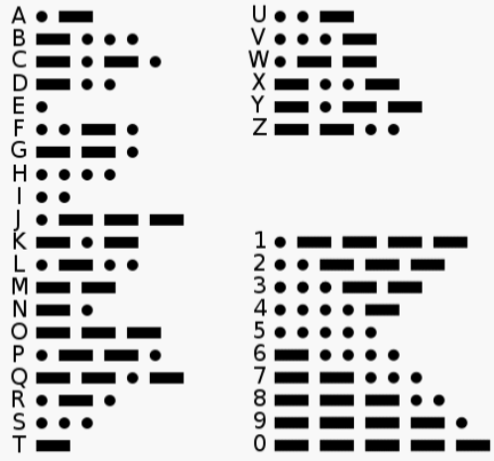
Ví dụ mã hóa nguồn thống kê
Morse code

Slide 23
Mã hóa nguồn thống kê tối ưu
Độ dài từ mã trung bình nhỏ nhất (mã nén)
Mã không đều
Giữa các từ mã không có ký hiệu phân cách
Bản tin
(Tập ký tự 1 - source)
Mã hóa
Bản tin
(Tập ký tự 2 - code)

Slide 24
Giải mã đối với mã thống kê tối ưu
Mã Morse không giải mã được nếu không có ”phân cách” giữa 2 ký tự lân cận → không tối ưu
Yêu cầu để giải mã được: mã phải thỏa mãn tính prefix
Tính prefix: từ mã ngắn hơn không giống phần đầu của từ mã dài hơn

Slide 25
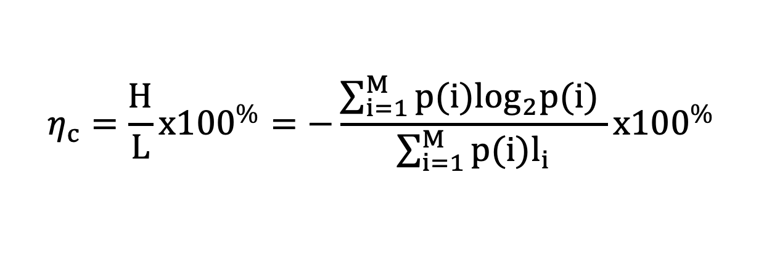
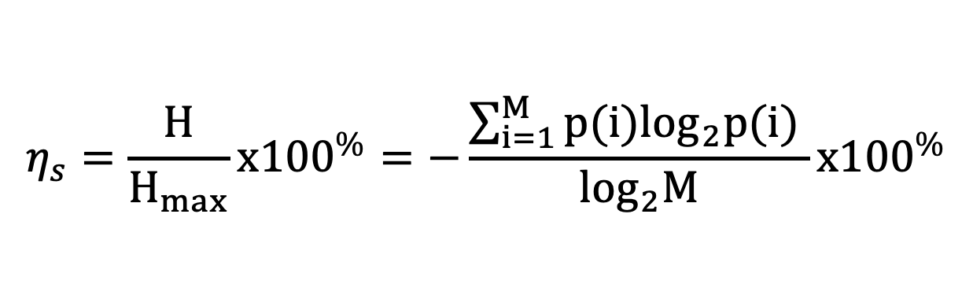
Hiệu suất mã hóa nguồn
Bản tin
(Tập ký tự 1 - source)
Mã hóa
Bản tin
(Tập ký tự 2 - code)
$$η_{s}=\frac{H}{H_{max}}x{100}^{\%}=−\frac{\sum_{i=1}^{M}{p(i)\log_{2}p(i) }}{\log_{2}M}x{100}^{\%}$$
$$η_{c}=\frac{H}{L}x{100}^{\%}=−\frac{\sum_{i=1}^{M}{p(i)\log_{2}p(i) }}{\sum_{i=1}^{M}{p(i)l_{i}}}x{100}^{\%}$$

Slide 26
Ví dụ tính hiệu suất mã hóa nguồn
26
Ký tự | A | B | C | D | E | F | G | H
X.suất | 0.1 | 0.18 | 0.4 | 0.05 | 0.06 | 0.1 | 0.07 | 0.04
Entropy = 2.55 bit/ký tự
Entropy cực đại = 3 bit/ký tự
Nếu mã hóa nguồn tin trên dùng:
3 bit/ký tự → hiệu suất mã hóa nguồn 85%
2.55 bit/ký tự → hiệu suất mã hóa nguồn 100%
< 2.55 bit/ký tự → có tổn hao

Slide 27
Bài tập
Cho một nguồn tin sinh ra các ký tự với phân bố xác xuất như sau:
Hãy tính entropy, entropy cực đại và độ dư của nguồn?
Thực hiện mã hoá nguồn tin trên sử dụng mã đều độ dài lần lượt là 2, 3, 4. Tính hiệu suất mã hoá của các trường hợp này.
Thực hiện giải mã cho các trường hợp trên. Nhận xét.
Ký tự | A | B | C | D | E | F | G | H
Xác suất | 0.15 | 0.1 | 0.05 | 0.2 | 0.3 | 0.02 | 0.06 | 0.12

Slide 28
Nội dung
Đo lường thông tin
Giới thiệu kỹ thuật mã hóa nguồn
Kỹ thuật mã hóa Huffman
Một số ứng dụng của mã Huffman

Slide 29
Giới thiệu mã Huffman
Tác giả: David A. Huffman, một sinh viên sau đại học của MIT (1952)
Là mã thống kê tối ưu
Ký tự xuất hiện với xác suất lớn ←→ từ mã ngắn
Ký tự xuất hiện với xác suất bé ←→ từ mã dài
Mã hóa và giải mã dựa vào cây mã
Không có khả năng phát hiện lỗi và sửa lỗi
Ứng dụng: nén không tổn hao trong máy tính IBM, HDTV, modem, máy fax, định dạng file ZIP, JPEG...

Slide 30
Biểu diễn mã bằng cây mã
30
Ví dụ: Bộ mã gồm các từ mã 00, 01, 10, 11001, 1101: có tính prefix
(từ mã ngắn hơn không trùng với phần đầu của từ mã dài hơn)
Mức gốc
0
1
Mức 1
0
1
0
1
Mức 2
00
01
10
0
Mức 3
0
1
Mức 4
1
1101
Mức 5
11001

Slide 31
00, 01, 10, 11001, 1101

Slide 32
32
1.0
0
1
C 0.40
0.60
0
1
0.23
0.37
0
1
0
1
A 0.10
0.13
B 0.18
0.19
0
1
0
1
E 0.06
G 0.07
0.09
F 0.10
0
1
H 0.04
D 0.05
Thứ tự trọng số = 0.04 0.05 0.06 0.07 0.09 0.10 0.10 0.13 0.18 0.19 0.23 0.37 0.40 0.60

Slide 33
Phân loại mã Huffman
Dựa vào cây mã và từ mã cố định hay thay đổi
Có 2 loại mã Huffman:
Mã Huffman cơ sở hay Huffman tĩnh (basic / static Huffman code)
Mã Huffman động (dynamic Huffman code)

Slide 34
Mã Huffman tĩnh Mã Huffman động
Cây mã đã định trước
Lập cây mã dựa trên cơ sở phân tích dữ liệu chuẩn
Không cần lưu cây mã/ xác suất xuất hiện trong dữ liệu mã hóa
Hiệu quả nén phụ thuộc vào sự phân bố xác suất các ký tự trong dữ liệu
Thời gian mã hóa nhanh
Cây mã không cố định
Lập cây mã dựa trên cơ sở phân tích động dữ liệu
Phải lưu cây mã/ xác suất xuất hiện trong dữ liệu mã hóa (phần header)
Hiệu quả nén cao hơn mã Huffman tĩnh
Thời gian mã hóa chậm → chia dữ liệu ra từng đoạn, cập nhật cây mã theo chu kỳ

Slide 35
Thuật toán mã hóa Huffman
Để mã hóa, cần phải phân tích dữ liệu vào để có thông tin về xác suất xuất hiện của các ký tự nguồn
Thuật toán mã hóa:
1. Sắp xếp các ký tự nguồn theo thứ tự xác suất giảm dần.
2. Gán cho hai ký tự có xác suất thấp nhất với hai nhánh. Giảm từ 2 ký tự xuống còn 1 ký tự với xác suất bằng tổng của hai xác suất.
3. Lặp lại từ bước (1) cho đến khi chỉ còn lại một ký tự duy nhất với xác suất là 1.
4. Duyệt cây mã để tìm ra bảng mã

Slide 36
Mã hóa Huffman tĩnh
36
Trọng số của nút: xác suất của nút.
Quy ước:
Nhánh đi ra từ ký hiệu có xác suất cao là nhánh 1;
Nhánh đi ra từ ký hiệu có xác suất thấp là nhánh 0;
Nhánh 0 vẽ bên trái;
Nhánh 1 vẽ bên phải.
Cây mã Huffman tối ưu: Thứ tự trọng số tăng dần theo chiều từ dưới lên trên và từ trái sang phải.

Slide 37
Ví dụ mã hóa Huffman tĩnh
37
Ký tự | A | B | C | D | E | F | G | H
X.suất | 0.1 | 0.18 | 0.4 | 0.05 | 0.06 | 0.1 | 0.07 | 0.04
Entropy của nguồn
bit/ký tự
Entropy cực đại
bit/ký tự
Hiệu suất nguồn
Nếu mã hóa nguồn tin trên dùng 3 bit/ký tự thì hiệu suất mã hóa là 85%
Nếu mã hóa nguồn tin trên dùng 2.55 bit/ký tự thì hiệu suất mã hóa là 100%

Slide 38
Ví dụ mã hóa Huffman tĩnh (tt)
38
C 0.40 0.40 0.40 0.40 0.40 0.40 0.60
B 0.18 0.18 0.18 0.19 0.23 0.37 0.40
A 0.10 0.10 0.13 0.18 0.19 0.23
F 0.10 0.10 0.10 0.13 0.18
G 0.07 0.09 0.10 0.10
E 0.06 0.07 0.09
D 0.05 0.06
H 0.04
1

Slide 40
Ví dụ mã hóa Huffman tĩnh (tt)
40
1.0
0
1
C 0.40
0.60
0
1
0.23
0.37
0
1
0
1
A 0.10
0.13
B 0.18
0.19
0
1
0
1
E 0.06
G 0.07
0.09
F 0.10
0
1
H 0.04
D 0.05
Thứ tự trọng số = 0.04 0.05 0.06 0.07 0.09 0.10 0.10 0.13 0.18 0.19 0.23 0.37 0.40 0.60

Slide 41
Ví dụ mã hóa Huffman tĩnh (tt)
41
Bảng mã Huffman của nguồn tin trên:
Ký tự | A | B | C | D | E | F | G | H
X.suất | 0.1 | 0.18 | 0.4 | 0.05 | 0.06 | 0.1 | 0.07 | 0.04
Từ mã | 100 | 110 | 0 | 11101 | 1010 | 1111 | 1011 | 11100
Độ dài từ mã trung bình:
L = 1(0.4) + 3(0.18 + 0.10) + 4(0.10 + 0.07 + 0.06) + 5(0.05 + 0.04)
= 2.61(bit/ký tự)
Hiệu suất mã hóa:

Slide 42
Ví dụ mã hóa Huffman tĩnh (tt)
42
Độ dài từ mã trung bình:
L = 1(0.4) + 3(0.18 + 0.10) + 4(0.10 + 0.07 + 0.06) + 5(0.05 + 0.04)
= 2.61(bit/ký tự)
Hiệu suất mã hóa:
Nếu mã hóa nguồn tin trên dùng mã Huffman
thì cần 2.61 bit/ký tự → hiệu suất mã hóa 97.7%

Slide 43
Bài tập
Cho một nguồn tin với các ký tự và phân bố xác xuất như sau:
Hãy tính entropy, entropy cực đại và hiệu suất của nguồn?
Xây dựng cây mã Huffman tối ưu và xác định các từ mã tương ứng cho các ký tự. Tính hiệu suất của mã
Ký tự | A | B | C | D | E | F | G | H
Xác suất | 0.13 | 0.12 | 0.05 | 0.1 | 0.3 | 0.02 | 0.08 | 0.2

Slide 44
Nội dung
Đo lường thông tin
Giới thiệu kỹ thuật mã hóa nguồn
Kỹ thuật mã hóa Huffman
Một số ứng dụng của mã Huffman

Slide 45
Ứng dụng mã hóa fax
Fax là dịch vụ truyền các tài liệu số đen trắng
Độ phân giải: 3.85 dòng/mm và 1728 pixel/dòng
Mỗi pixel được lượng tử hóa nhị phân cho 2 màu
Một trang giấy A4 tạo ra khoảng 2 triệu bit
Fax nhóm 3 (ITU): tỷ lệ nén 10:1

Slide 46
Ứng dụng mã hóa fax (tt)
Phân tích tổng quát trang tài liệu quét
Các pixel trắng/đen liên tục tạo thành các run-length trắng/đen
Độ dài run-length: số lượng pixel chứa trong run-length
Run-length hay xuất hiện ←→ từ mã ngắn
Run-length ít xuất hiện ←→ từ mã dài
Bảng mã fax:
Bảng mã cuối: run-length 0 - 63 pixel, bước nhảy 1 pixel
Bảng mã make-up: run-length 64 - 2560 pixel, bước nhảy 64 pixel

Slide 47
Bảng mã fax
47
Run length trắng | Từ mã | Run length đen | Từ mã
0 | 00110101 | 0 | 0000110111
1 | 000111 | 1 | 010
2 | 0111 | 2 | 11
3 | 1000 | 3 | 10
................. | ................ | ............... | ..................
62 | 00110011 | 62 | 000001100110
63 | 00110100 | 63 | 000001100111
Run length trắng | Từ mã | Run length đen | Từ mã
64 | 11011 | 64 | 0000001111
128 | 10010 | 128 | 000011001000
192 | 010111 | 192 | 000011001001
.................. | ................... | .................. | ...................
2560 | 000000011111 | 2560 | 000000011111
EOL | 00000000001 | EOL | 00000000001
Ví dụ: run-length trắng 131 pixel ←→ 10010 + 1000

Slide 48
Ví dụ mã hóa fax
run-length đen
run-length trắng
dòng quét
34bit 1 1 1 1 1 1 0 0 1 1 1 1 1 1 1 1 1 0 0 1 1 1 1 1 0 0 0 0 0 0 0 0 1 1
| 6W | 2B | 9W | 2B | 5W | 8B |2W
1110 10100 1100 0111
27 bit
11 11 000101

Slide 49
Ứng dụng mã hóa JPEG
JPEG = Joint Photographic Experts Group (1992)
Là phương pháp nén ảnh hiệu quả, hệ số nén vài chục lần
Là phương pháp nén được dùng phổ biến hiện nay (máy ảnh số, www, điện thoại di động…)
Các bước mã hóa chính:
Chia nhỏ bức ảnh thành khối 8x8
Biến đổi DCT (Discrete Cosine Transform)
Lượng tử hóa
Mã hóa Huffman)

Slide 50
JPEG

